Slide 1
ФГБОУ ВО «Ульяновский государственный университет» Конкурс «Учебный суд- 2020» Moot court
© Является интеллектуальной собственностью УлГУ.
При использовании и перепечатке ссылка обязательна.

Slide 2
«Учебный суд -2020»
Молодёжная правовая академия Университария Ульяновского государственного университета,
юридический факультет и Правовая клиника
Ульяновского государственного университета приглашают школьников
г. Ульяновска и Ульяновской области
принять участие
в конкурсе «Учебный суд -2020» (региональный тур).

Slide 3
Moot Court /учебный суд – что это?
Moot Court - модель
судебного разбирательства
в национальном или международном суде,
учебный суд.
Цель – научить школьников аргументировать свою позицию, анализировать факты и юридические нормы, представлять свою позицию публично.

Slide 4
Moot Court – международное движение.
Учебные суды проводятся для студентов и школьников по всему миру.
Самые известные модельные учебные суды:
Конкурс по международному праву им. Ф. Джессопа (модель Международного суда ООН)
Philip C. Jessup International Law Moot Court Competition
Всероссийские судебные дебаты
Модель Европейского суда по правам человека
European Human Rights Moot Court Competition
Модель Международного Уголовного суда
ICC Moot Court Competition

Slide 5
International Moot Сourt Competition Учебный суд для школьников
Конкурс «Учебный суд» для школьников- международный конкурс.
Участие могут принимать
старшеклассники 14-18 лет.
Национальные раунды проводятся в России, Нидерландах, США, Польше, Франции, Китае, Швеции, Южной Африке, Болгарии др.

Slide 6
International Moot Сourt Competition Учебный суд для школьников
Международный тур
конкурса
«Учебный суд» для школьников проводятся
1 раз в 2 года
во Дворце Мира в Гааге (Нидерланды)

Slide 7
International Moot Сourt Competition Учебный суд для школьников
Всероссийский тур конкурса
«Учебный суд» проводятся ежегодно в Санкт-Петербурге
Организатор:
Санкт-Петербургский институт права имени Принца П.Г. Ольденбургского
Центр правового и гражданского образования «Живое право»

Slide 8
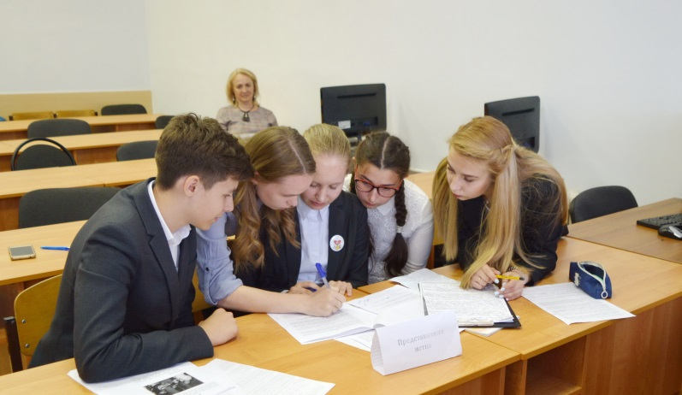
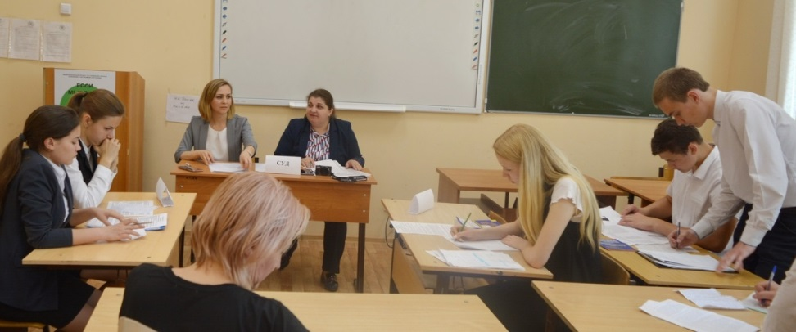
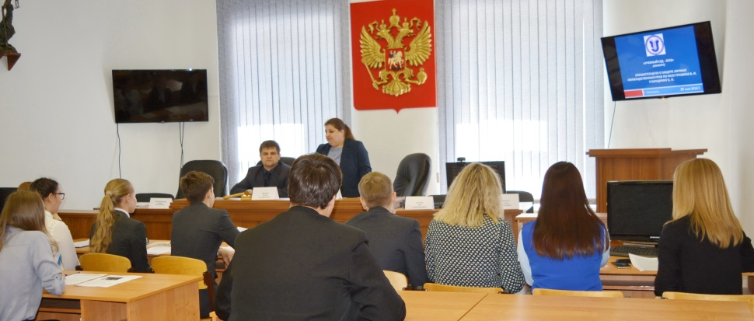
Конкурс «Учебный суд» для школьников в ульяновской области
В Ульяновской области региональный тур конкурса «Учебный суд» проводится с 2018г. на базе юридического факультета Ульяновского государственного университета

Slide 9
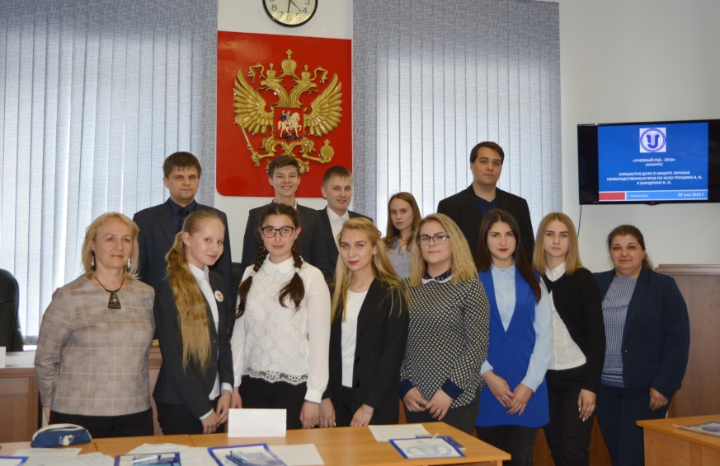
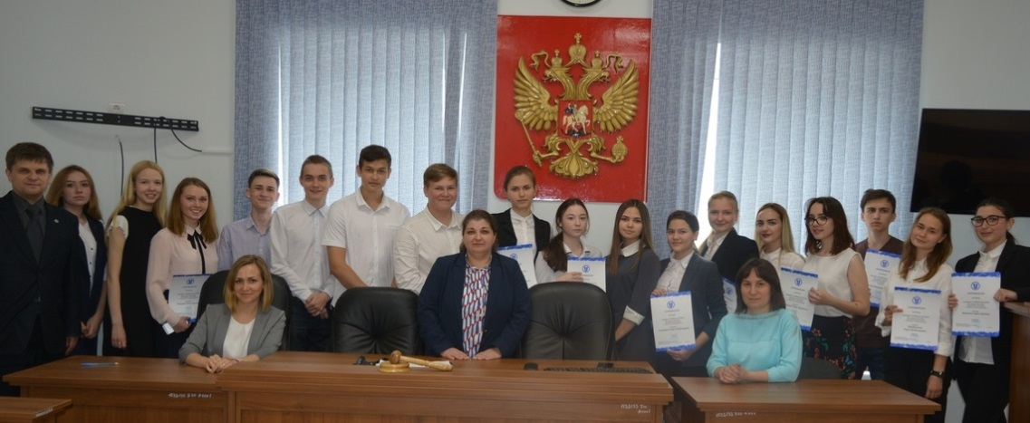
Конкурс «Учебный суд» для школьников в ульяновской области
В «Учебных судах» уже приняли участие команды из гимназии № 1, гимназии № 33, лицея № 11
г. Ульяновска и многопрофильного лицея г. Димитровграда.

Slide 10
Модель конкурса Учебный суд для школьников
Школьные команды выступают в конкурсе в качестве представителей сторон в суде.
Команды представляют свои позиции в письменных меморандумах и устных прениях (слушаниях) перед судьями.
Судьи – профессиональные юристы.

Slide 11
«Учебный суд -2020» Этапы конкурса
Конкурс «Учебный суд – 2020» (региональный тур) проводится в Ульяновской области в два этапа:
1 этап (заочный) - подготовка и представление письменных меморандумов
До 15 марта 2020г.
2 этап (очный) - устное слушание дела
До 31 марта 2020г.

Slide 12
«Учебный суд -2020» Этапы конкурса
1 этап (заочный) - подготовка и представление письменных меморандумов
Меморандумы должны быть представлены
до 15 марта 2020г.
Каждая группа команды («Сторона 1» и «Сторона 2») должна подготовить два письменных меморандума с изложением позиции по делу.
Письменный меморандум - письменное изложение позиции (аргументов, доказательств, требований) сторон по делу.
Результаты команды школы будут определяться по сумме баллов, полученных в совокупности группой «Сторона 1» и группой «Сторона 2».
Команды, набравшие наибольшее количество баллов за письменные меморандумы, будут приглашены на очный (устный) этап конкурса.

Slide 13
«Учебный суд -2020» Этапы конкурса
2 этап (очный) - устное слушание дела
До 31 марта 2020г.
К участию в устных раундах конкурса приглашаются команды, получившие наибольшее число баллов за письменные меморандумы.
Общее число команд, выступающих на устных раундах: не менее двух и не более восьми.

Slide 14
«Учебный суд -2020» Состав команд
От каждой школы в конкурсе может принимать участие только одна команда.
Мы приглашаем принять участие в конкурсе учащихся 8-11 классов.
В состав команды может входить минимум 6 максимум 12 человек.
Команда должна состоять из 2 групп: «Сторона 1» (3- 6 юристов), «Сторона 2» (3- 6 юристов).
Команда школы заранее (по своему усмотрению) делится на группы «Сторона 1» и «Сторона 2».

Slide 15
«Учебный суд -2020»
Судьи оценивают:
Насколько правильно, полно, точно команды процитировали источники права.
Насколько полно и внимательно команды проанализировали конкретные обстоятельства дела, объяснили их связь с нормами права.
Сделали ли команды логичные и обоснованные выводы, представляя свою позицию.

Slide 16
«Учебный суд -2020»
В ходе устных раундов судьи оценивают выступления команд и индивидуальные выступления членов команд.
Командой – победительницей признаётся команда, набравшая наибольшую сумму баллов по итогам устных раундов.
Члены команды - победительницы получают сертификаты, подтверждающие их статус победителей конкурса.
Все участники устных раундов получают именные (индивидуальные) сертификаты участников.
Командам, представившим письменные меморандумы на конкурс, вручаются сертификаты участников.

Slide 17
«Учебный суд -2020»
Победители и призёры конкурса, получившие высшие баллы за индивидуальные выступления, награждаются сертификатами,
подтверждающими право на
дополнительные 5 баллов к сумме баллов ЕГЭ
при поступлении
в Ульяновский государственный университет.

Slide 18
«Учебный суд -2020»
Команда- победитель регионального тура получает право выступить
на Всероссийском туре конкурса
«Учебный суд».
Всероссийский тур состоится 25-26 апреля 2020г.
в Санкт –Петербурге.
Участие во всероссийском туре – добровольное , не является обязательным!
Внимание! Все расходы (проезд, проживание, питание) на участие во Всероссийском туре в Санкт-Петербурге команды оплачивают самостоятельно!

Slide 19
«Учебный суд -2020»
Для участие в конкурсе «Учебный суд- 2020» необходимо подать заявку и представить письменные меморандумы по конкурсному делу.
Регламент проведения конкурса «Учебный суд-2020», форма заявки, материалы учебного (конкурсного) дела размещены на странице официальной группы Открытых университетских классов Университария Ульяновского государственного университета: vk.com/okulsu
Заявки и меморандумы следует отправлять по электронной почте: mpaulsu@mail.ru

Slide 20
«Учебный суд -2020»
Региональные координаторы Конкурса «Учебный суд-2020»:
Григорьева Татьяна Владимировна- директор Центра социально-правовой помощи населению УлГУ, старший преподаватель кафедры государственного и административного права юридического факультета УлГУ. Рабочий телефон: (8422) 44-07-75, e-mail: lawclinic.ulsu@mail.ru
Смирнов Сергей Владимирович – ведущий специалист Управления довузовской подготовки УлГУ, к.ю.н., доцент кафедры теории и истории государства и права юридического факультета УлГУ; e-mail: mpaulsu@mail.ru.

Slide 21
«Учебный суд -2020»
Участие в конкурсе
«Учебный суд-2020» –
твой шаг в юриспруденцию!
Ждём Ваших заявок!

